Slide 1
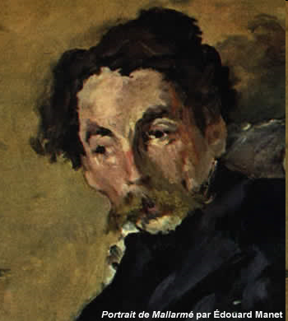
« Apparition » Stéphane Mallarmé
S
E
A
N
C
E
P
O
E
S
I
E
DOC
DE
TRAVAIL
1842-1898

Slide 2
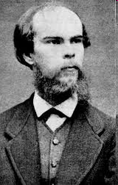
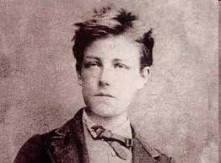
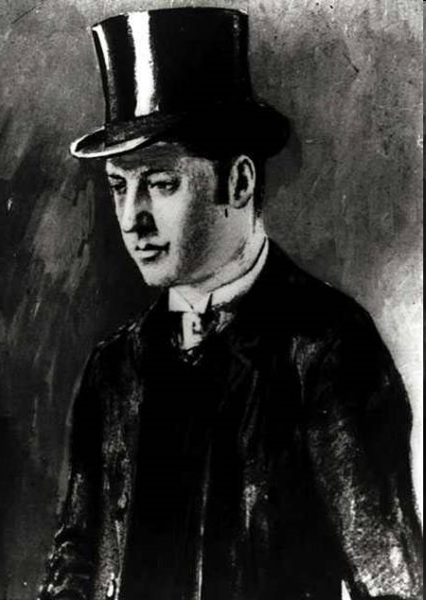
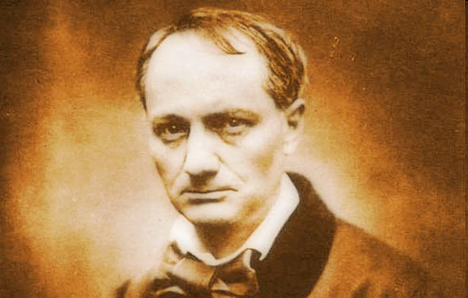
Quels auteurs connaissez-vous de cette époque ?
I
N
T
E
R
T
E
X
T
U
A
L
I
T
E
BAUDELAIRE (1821-186)
RIMBAUD (1854-1891)
LAFORGUE (1860-1887)
VERLAINE(1844-1896)

Slide 3
Leurs points communs ?
I
N
T
E
R
T
E
X
T
U
A
L
I
T
E

Slide 4
Mes impressions
L
E
C
T
U
R
E
La lune s'attristait. Des séraphins en pleurs Rêvant, l'archet aux doigts, dans le calme des fleurs Vaporeuses, tiraient de mourantes violes De blancs sanglots glissant sur l'azur des corolles. - C'était le jour béni de ton premier baiser. Ma songerie aimant à me martyriser S'enivrait savamment du parfum de tristesse Que même sans regret et sans déboire laisse La cueillaison d'un Rêve au coeur qui l'a cueilli. J'errais donc, l'oeil rivé sur le pavé vieilli Quand avec du soleil aux cheveux, dans la rue Et dans le soir, tu m'es en riant apparue Et j'ai cru voir la fée au chapeau de clarté Qui jadis sur mes beaux sommeils d'enfant gâté Passait, laissant toujours de ses mains mal fermées Neiger de blancs bouquets d'étoiles parfumées.

Slide 5
Quelques adjectifs…
M
E
S
I
M
P
R
E
S
S
I
O
N
S

Slide 6
D’où l’importance d’étudier les mouvements du texte…
A
N
A
L
Y
S
E
La lune s'attristait. Des séraphins en pleurs Rêvant, l'archet aux doigts, dans le calme des fleurs Vaporeuses, tiraient de mourantes violes De blancs sanglots glissant sur l'azur des corolles. - C'était le jour béni de ton premier baiser. Ma songerie aimant à me martyriser S'enivrait savamment du parfum de tristesse Que même sans regret et sans déboire laisse La cueillaison d'un Rêve au coeur qui l'a cueilli. J'errais donc, l'oeil rivé sur le pavé vieilli Quand avec du soleil aux cheveux, dans la rue Et dans le soir, tu m'es en riant apparue Et j'ai cru voir la fée au chapeau de clarté Qui jadis sur mes beaux sommeils d'enfant gâté Passait, laissant toujours de ses mains mal fermées Neiger de blancs bouquets d'étoiles parfumées.

Slide 7
Premier mouvement
A
N
A
L
Y
S
E
La lune s'attristait. Des séraphins en pleurs Rêvant, l'archet aux doigts, dans le calme des fleurs Vaporeuses, tiraient de mourantes violes De blancs sanglots glissant sur l'azur des corolles. - C'était le jour béni de ton premier baiser.

Slide 8
Deuxième mouvement
A
N
A
L
Y
S
E
Ma songerie aimant à me martyriser S'enivrait savamment du parfum de tristesse Que même sans regret et sans déboire laisse La cueillaison d'un Rêve au coeur qui l'a cueilli. J'errais donc, l'oeil rivé sur le pavé vieilli Quand avec du soleil aux cheveux, dans la rue Et dans le soir, tu m'es en riant apparue

Slide 9
Troisième mouvement
A
N
A
L
Y
S
E
Et j'ai cru voir la fée au chapeau de clarté Qui jadis sur mes beaux sommeils d'enfant gâté Passait, laissant toujours de ses mains mal fermées Neiger de blancs bouquets d'étoiles parfumées.

Slide 10
Je me remémore et classe ce que l’on a dit.
S
Y
N
T
H
E
S
E
Une poésie lyrique
Une poésie onirique
Un amour qui transfigure
Une poésie transfigurée

Slide 11
A vos agendas !
P
R
O
L
O
N
G
E
M
E
N
T
S
Apprendre par cœur et savoir interpréter en faisant sentir les effets de rupture « Apparition » de Mallarmé pour le vendredi 4 mars
Rédigez un court texte de 15 lignes (en prose ou en vers) mettant en scène une apparition qui permettra au poète de changer d’état. La poésie doit être lyrique. Pour le 3 Mars.

